Slide 1
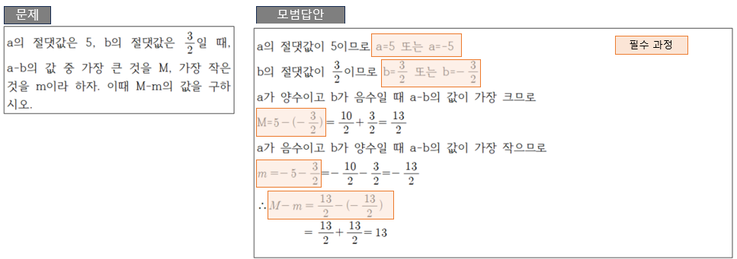
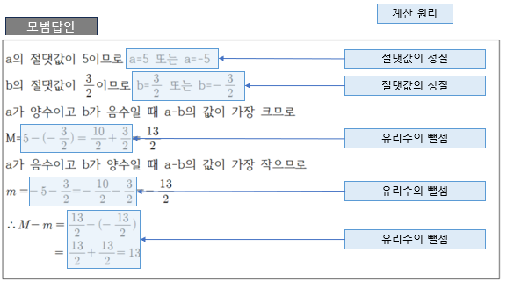
초등~고등 수학 서술형 문제 모범답안 라벨링 작업자 모집
프로젝트 안내
주어지는 초등 3학년~고등 1학년 수준의 수학 서술형 문제와 모범 답안을 확인한 뒤, 모범 답안에 필수 과정과 계산 원리를
라벨링하는 작업입니다.
라벨링 기준
1) 필수 과정
- 수학 문항을 풀이하기 위해 꼭 포함되어야 하는 식, 필수적으로 필요한 식
2) 계산 원리
- 풀이에 적용되는 계산 원리
프로젝트 예시
* 추후 모범답안 라벨링 작업을 기준으로 학생들의 풀이 과정을 자동 채점하고자 함.
필수 과정 라벨링
계산 원리 라벨링

Slide 2
초등~고등 수학 서술형 문제 모범답안 라벨링 작업자 모집
자격 요건: 아래 수학 관련 요건 중 1가지 이상 해당하시는 분
- 수학교육과 또는 수학과, 수학 관련 학과를 전공하신 분
- 수학 문항 집필 경력이 있으신 분
- 중/고등학교 수학 과외 또는 강의 경험이 있으신 분

